Slide 1

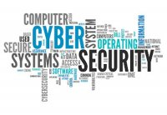

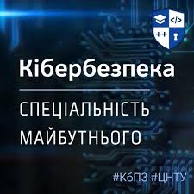
КІБЕРБЕЗПЕКА

Slide 2
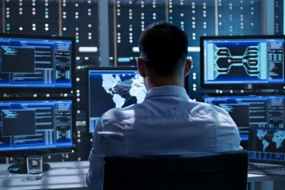
"Кібербезпека" - спеціальність майбутнього стає сьогоденням!
Закон України «Про основні засади забезпечення кібербезпеки України» дає таке визначення: Закон України «Про основні засади забезпечення кібербезпеки України» дає таке визначення: «кібернетична безпека (кібербезпека) – це стан захищеності життєво важливих інтересів людини і громадянина, суспільства та держави в кіберпросторі; кібернетичний простір (кіберпростір) – це середовище, яке виникає в результаті функціонування на основі єдиних принципів і за загальними правилами інформаційних, телекомунікаційних та інформаційно-телекомунікаційних систем».
Комп'ютерна безпека — це сукупність проблем у галузі телекомунікацій та інформатики, пов'язаних з оцінкою і контролюванням ризиків, що виникають при користуванні комп'ютерами та комп'ютерними мережами і розглядуваних з точки зору конфіденційності, цілісності і доступності.

Slide 3

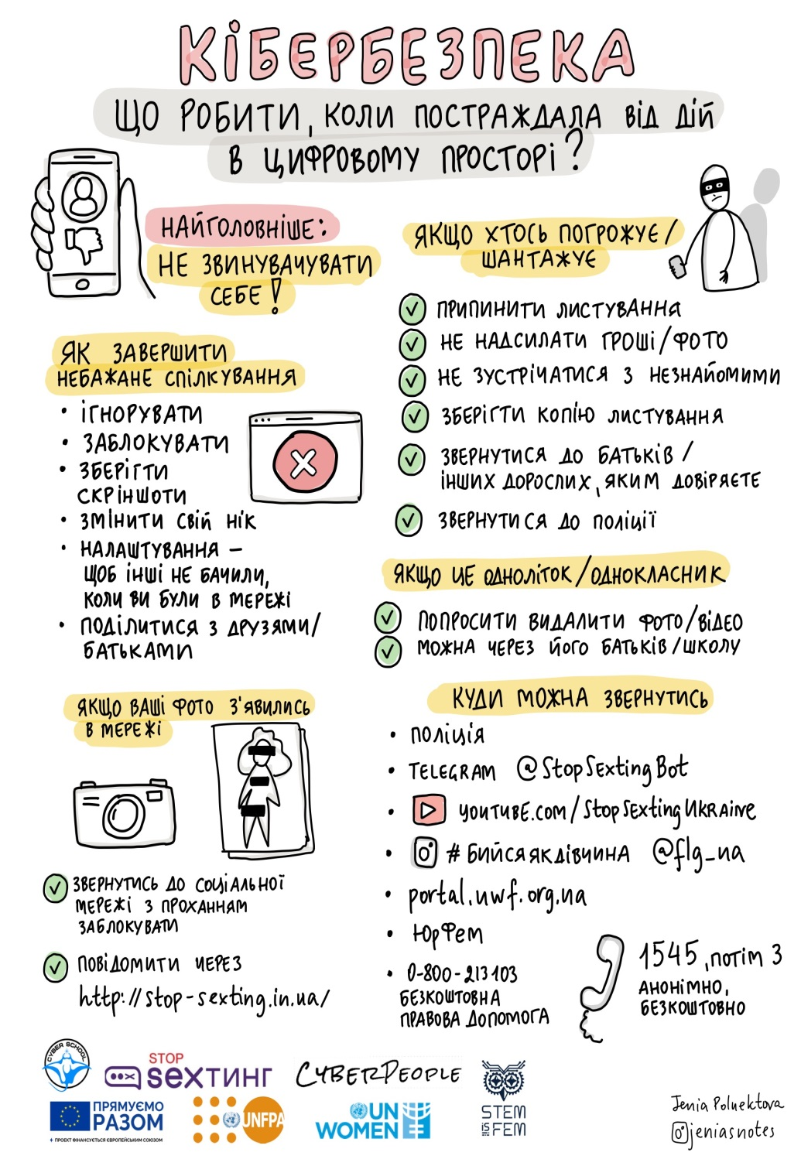
Учень повинен адаптуватися до зростаючих потоків інформації та наслідків науково-технічного прогресу, постійно засвоювати новітні світові науково-технічні досягнення в галузі інформаційної безпеки та захисту інформації, використовуючи сучасні інформаційні технології, знання фундаментальних законів і понять природничих наук. Також оцінювати за різноманітними інформаційними джерелами тенденції впливу змін соціально-економічних відносин на техніко-економічний стан свого підприємства та галузі інформаційної безпеки, використовуючи фундаментальні знання.

Slide 4

КІБЕРБЕЗПЕКА ЯК ВАЖЛИВА СКЛАДОВА ВСІЄЇ СИСТЕМИ ЗАХИСТУ ДЕРЖАВИ
Ми живемо в епоху інформаційного суспільства, коли інформаційні технології та телекомунікаційні системи охоплюють усі сфери життєдіяльності людини, держави. Сьогодні ми все більше й більше використовуємо їх у своїй діяльності. Не є винятком і Збройні Сили. Але взявши на службу телекомунікації і глобальні комп’ютерні мережі, слід знати й розуміти, які можливості для зловживання створюють ці технології. Сьогодні жертвами хакерів можуть стати не лише люди, але й цілі держави.
За ефективністю та наслідками застосування кіберзброю, а саме такий термін все частіше використовують вчені, можна прирівняти до зброї масового ураження. Тому кібербезпека — одна з основних проблем, що викликає занепокоєння. І чим швидше людство розвиває інформаційні технології, тим більшою є потреба в захисті інформаційно-телекомунікаційних систем. Оскільки критичні вразливості в програмному забезпеченні та автоматизованих системах викликають небезпідставні побоювання, то не дивно, що уряди та суспільство в усьому світі шукають кращих заходів і методів для захисту особистих даних Інтернет-ресурсів від кіберзагроз.

Slide 5

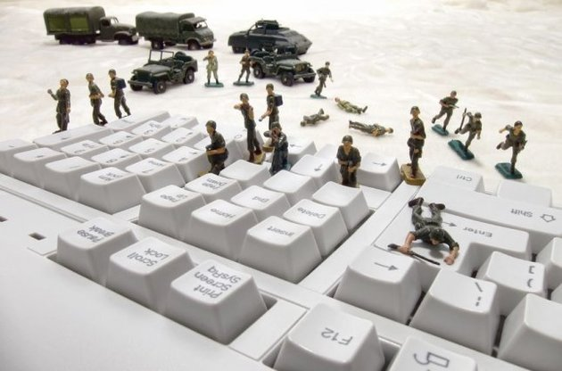
Кібернетичні операції є невід’ємною частиною гібридної війни
Чотири роки тому Росія розв’язала проти України гібридну війну. Цей тип війни передбачає, що країна-агресор може залишатися публічно непричетною до такого конфлікту та проводити приховані військові операції.
Гібридна війна являє собою як ведення воєнних дій під прикриттям незаконних (неформальних) збройних формувань, так і одночасне використання широкого спектра політичних, економічних (енергетичних і торговельно-економічних), а також інформаційно-пропагандистських заходів, з яких, як правило, і починається ця гібридна війна та які її супроводжують упродовж усього періоду воєнних дій.

Slide 6
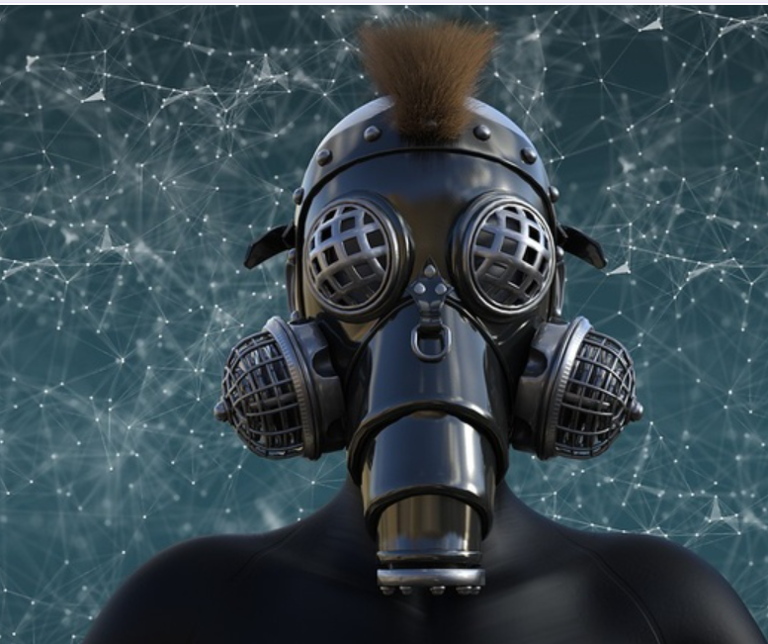
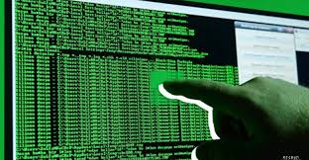
Також Росією постійно проводяться кібернетичні операції проти об’єктів критичної інфраструктури, приватного сектору, а також інформаційно-телекомунікаційних систем Збройних Сил України.
Одним з останніх прикладів проведення водночас простої, але широкомасштабної розвідувальної кібероперації, спрямованої на приватний сектор, є BugDrop.
Вона була зосереджена на отриманні віддаленого доступу до персональних комп’ютерів, ноутбуків, смартфонів, планшетів та інших гаджетів працівників різних структур, унаслідок чого персональні дані та паролі працівників об’єктів критичної інфраструктури, засобів масової інформації й наукових установ викрадалися й завантажувалися на файлообмінник Dropbox.
Доступ до комп’ютерів зловмисники отримували, розсилаючи користувачам фішингові електронні листи, в яких закликали відкрити файл Microsoft Word, що містив шкідливий макрос. Так, одним натиском клавіші людина може поставити під небезпеку не лише свої дані, але й дані, які, в разі втрати, несуть велику небезпеку для держави в цілому. Такі масштабні атаки, зазвичай, проводяться й організовуються не однією особою, а цілою групою хакерів за підтримки впливових організацій, в тому числі й силових структур.

Slide 7
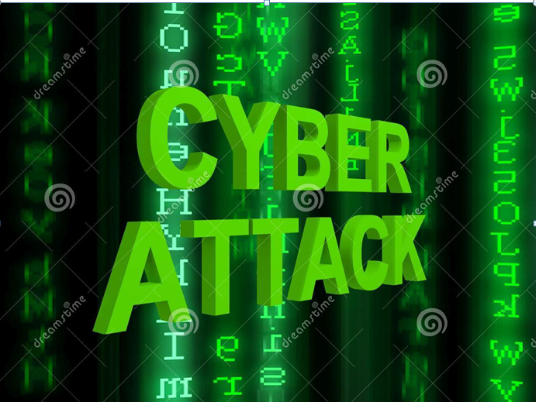

Організації та угруповання, які стоять за цими кіберопераціями, можна порівняти з митцем, який пише картину, використовуючи різні фарби, полотна та стилі.
Так і хакери підходять до створення вірусів та нових атак: креативно і творчо використовують не лише вразливості систем, але й психологію людини.

Slide 8
Наслідки кібератак
На перший погляд може здатися, що кібератаки не можуть завдати великої шкоди та не забирають людських життів. Але це лише на перший погляд. Розглянемо більш детально, до яких наслідків може призвести кожна з кібератак, що використовуються під час проведення кібероперацій:
вандалізм — атака, яка, звісно, не вбиває людей, але завдає удару по авторитету держави як у світі, так і серед населення, простими словами, завдає репутаційних втрат. До таких кібернетичних атак можна віднести псування офіційних Інтернет-сторінок, заміну змісту образливими чи пропагандистськими малюнками;
пропаганда — розсилка спаму, що містить інформацію пропагандистського характеру, фейкові новини для просування вигідної точки зору та дезорієнтації населення. А тепер уявімо, якби не було пропаганди на території Криму, в Луганську та Донецьку, — чи знайшла б Росія таку підтримку серед місцевого населення в 2014 році? Ні! Пропаганда почалася ще задовго до 2014 року, велася постійно й була зосереджена на певній верстві населення, так званій цільовій аудиторії;
збір інформації — злом приватних сторінок або серверів баз даних для збору цінної інформації та її заміни на інформацію, корисну іншій стороні. У цьому випадку дезінформація та викрадення даних, наприклад, відомостей щодо пересування наших військ у районі ведення бойових дій, призведе до неминучих людських втрат. Інша назва — кібершпигунство;
відмова сервісу — атаки з великої кількості комп’ютерів, основна мета яких — порушення функціонування сайтів або комп’ютерних систем. Лише уявіть собі таку ситуацію, коли в комп’ютерній системі, яка відповідає за обробку даних, отриманих з лінії розмежування, почалися збої та помилки в роботі, наслідком цього може стати те, що командир не зможе швидко прийняти правильне рішення;
втручання в роботу обладнання — атаки на комп’ютери або сервери, які, наприклад, забезпечують роботу комунікаційних цивільних або військових систем, що, у свою чергу, призведе до відключення або виникнення помилок при обміні даними, а ще гірше — буде втрачено зв’язок, а відтак можливість управління діями підрозділів;
атаки на об’єкти критичної інфраструктури — атаки на комп’ютери та системи, що забезпечують життєдіяльність міст, а саме: системи водопостачання, електроенергії, транспорту тощо. У цьому випадку навіть прикладів не треба наводити, ви всі самі можете уявити жахливі наслідки, бо все наше життя залежить від дієздатності таких систем.

Slide 9

Використовуючи кіберпростір, хакери можуть зламати захищені мережі та отримати необхідну інформацію, тому ми мусимо спрямувати зусилля на захист своїх мереж і забезпечити їх безпеку, використовуючи такі рівні захисту інформації:
запобігання — доступ до інформації та технології надається тільки для персоналу, який отримав допуск та має відповідні фахові навички;
виявлення — забезпечується раннє виявлення злочинів і зловживань, навіть якщо механізми захисту були обійдені;
обмеження — зменшується розмір втрат, якщо злочин все-таки відбувся, незважаючи на заходи щодо його запобігання та виявлення;
відновлення — забезпечується ефективне відновлення інформації за наявності документованих і перевірених планів з відновлення.
Висновок, який ми повинні зробити для себе, — це збільшення інвестування в кібербезпеку, щоб запобігати атакам на великі державні й приватні компанії і протистояти намірам дестабілізувати суспільство.

Slide 10

ПРО НЕДОПУЩЕННЯ УЧАСТІ НЕПОВНОЛІТНІХ У НАДАННІ
ІНФОРМАЦІЇ ВОРОГУ ПРО ВІЙСЬКОВІ ПОЗИЦІЇ ЗБРОЙНИХ СИЛ
УКРАЇНИ
ПРАВИЛА ІНФОРМАЦІЙНОЇ ТА КІБЕРНЕТИЧНОЇ БЕЗПЕКИ
ЦЕНТР КІБЕРНЕТИЧНОЇ БЕЗПЕКИ ІНФОРМАЦІЙНО-
ТЕЛЕКОМУНІКАЦІЙНИХ СИСТЕМ

Slide 11

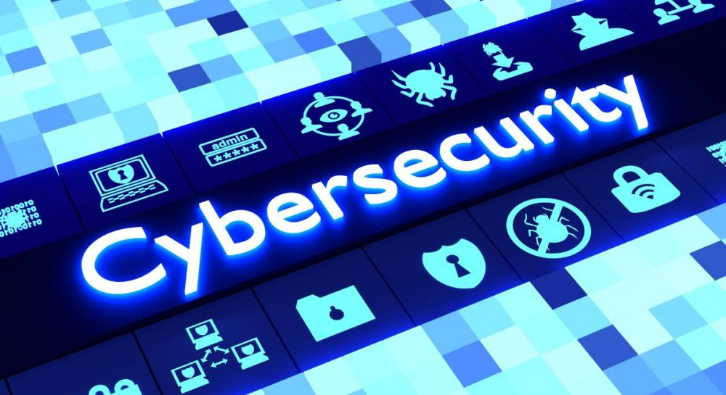
РЕКОМЕНДАЦІЇ З КІБЕРНЕТИЧНОЇ БЕЗПЕКИ
Питання кібернетичної безпеки в зоні проведення бою наразі майже неосвітлене. І правда, навіщо турбуватися про якісь там міфічні кіберзагрози під постійним вогнем артилерії противника? Що поганого, коли хлопці користуються Wi-Fi-роутером чи бездротовим модемом для доступу до Інтернету? Що може якийсь вірус на одному комп’ютері в порівнянні з танком противника?
Але поглянемо на це з іншого боку: скільки життів коштуватиме залп «Граду», або ПТКР, наведений на випромінення цього роутера або модема?
А які наслідки потягне карта або схема розташування військ, відправлені із «зараженого» комп’ютера, зі зламаної поштової скриньки?
Нижче наведено кілька простих правил, дотримання яких мінімізує ризики витоку інформації та, відповідно, наслідки, які він може спричинити. Виконувати їх нескладно, але вкрай важливо!

Slide 12


1.Вимкни геопозиціонування або визначення місцеперебування на всіх пристроях.
Важливо пам’ятати! Більшість сучасних телефонів при зйомці фотографій самостійно додають дані не тільки про час, дату знімка, але й про розташування найближчої базової станції. Це дає змогу дізнатися, де саме його було зроблено. Тому просто не публікуй знімки в мережі, принаймні до тих пір, поки ця інформація ще актуальна.
2. Онови антивірус!
І це обов’язково! Якщо ти наївно вважаєш, що твій комп’ютер, телефон чи планшет нікому не потрібен, або що віруси — це дрібниця, то серйозно помиляєшся. Сучасні шпигунські програми дають змогу не тільки копіювати інформацію з пристрою і передавати противнику, а ще й умикати камеру, записувати звук чи навіть приховано передавати дані про геопозиціонування. Навіть ноутбук, який не використовується для доступу в інтернет у зоні воєнних дій, по приїзді в ППД може зробити неприємний сюрприз, інфікувавши всю мережу військової частини.
Важливо пам’ятати! Можна користуватися лише тими антивірусами, що пройшли експертизу відповідного органу, адже трохи дивно використовувати російський антивірус Касперського у війні з Росією...

Slide 13
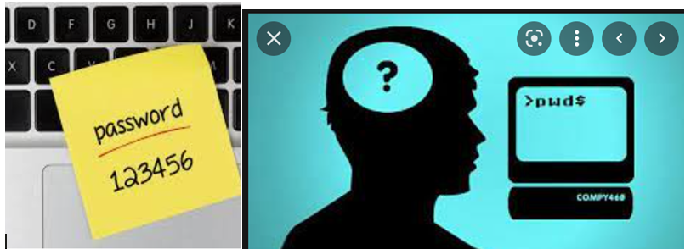
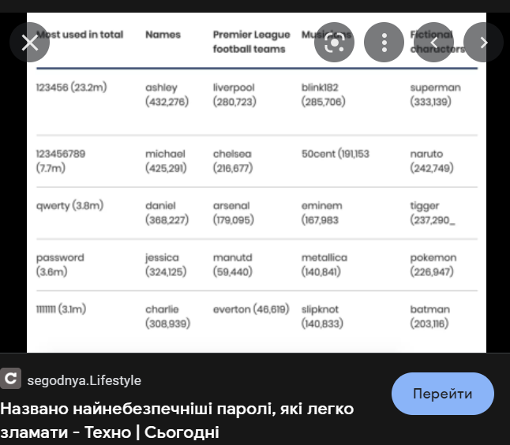
3. Став сильні паролі.
Важливо пам’ятати! Не менш важливо НЕ ставити однакові паролі на різні пристрої чи облікові записи.
Не важливо, чи це пароль розблокування телефону, чи пароль до сторінки в соцмережі. Паролі ламаються, і це не поодинокі випадки. Зламаний/скомпрометований пароль, наприклад, до електронної скриньки дає доступ противнику до профілів у соціальних мережах, блогах та можливість здійснювати їхнє налаштування. У тому числі передачу даних третім особам і ввімкнення геопозиціонування. Щоб цього не трапилося, не використовуйте для пароля дати народження близьких людей, номери телефонів та іншу інформацію, яку можна дізнатися з відкритих джерел. Натомість пароль має складатися з не менш ніж п*ятнадцяти символів, мати цифри і літери та містити хоча б одну велику літеру і спеціальний символ.

Slide 14
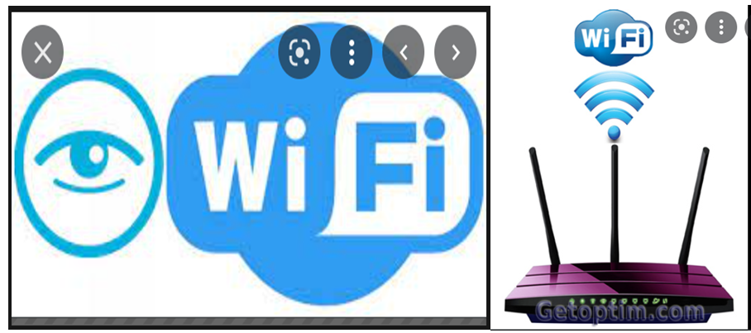
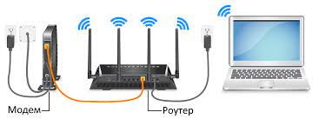
4. Не використовуй WiFi-роутери та інтернет-модеми.
По-перше, їх можна зламати, точніше, взяти під контроль. Ураховуючи це, їх налаштуванням повинні займатися кваліфіковані спеціалісти, які можуть надійно захистити такі пристрої. Інакше перегляд вашого трафіку стане питанням часу. Чим це загрожує, вже описано вище...
Крім того, не варто забувати, що роутери та модеми за своєю суттю радіовипромінювальні засоби. Запеленгувати подібні пристрої з точністю до 10 — 15 метрів можна за допомогою всього двох спрямованих антен і порівняння сили сигналу.
Важливо пам’ятати! Якщо тобі хтось каже, що це перебільшення, то нагадай йому, як загинув Джохар Дудаєв ще в далекому 1996-му...

Slide 15
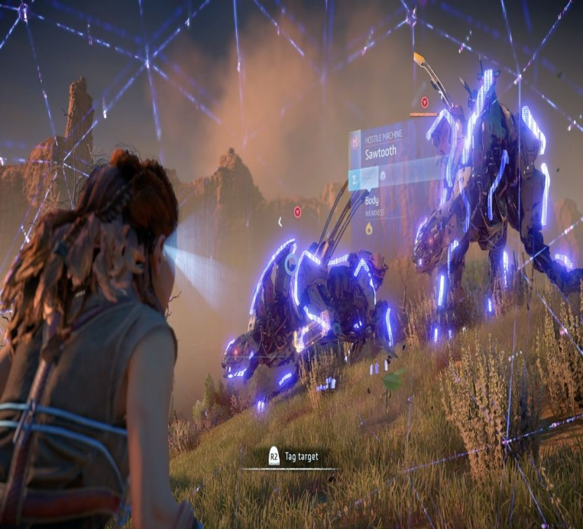
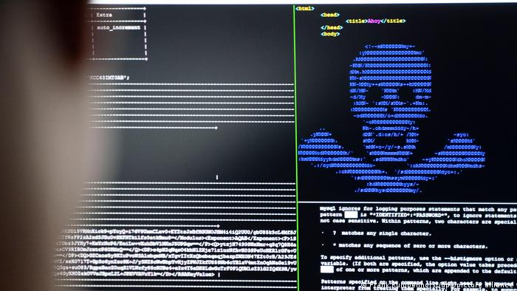
5. Не завантажуй програм та ігор невідомого походження та не переходь за посиланнями на сайти, про які не знаєш.
Ігри та програмне забезпечення можуть бути написані спеціально для шпигування за користувачем. Дозволи на кшталт «передавати дані», які надаються програмам, уже нікого не насторожують. А даремно. Адже надаючи дозвіл невідомому програмному забезпеченню на передачу даних, самостійне ввімкнення GPS або Wi-Fi, ти наражаєш на небезпеку не тільки себе, а й побратимів...
Важливо пам’ятати! Ігри, в яких ти стріляєш «москалів» або палиш Кремль, не обов’язково написані патріотами. Вони просто розраховані на свою цільову аудиторію — на тебе...

Slide 16
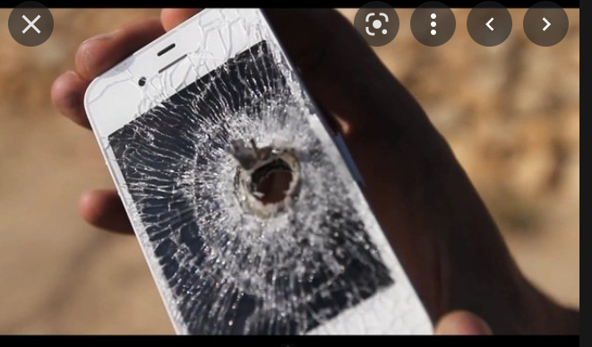
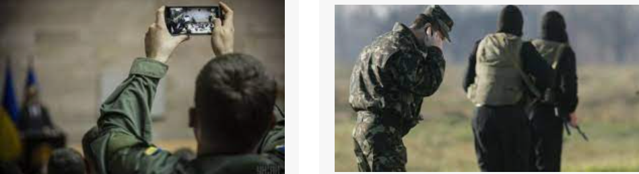
Використання мобільних телефонів у зоні воєнних дій
Найважливіше, що потрібно пам’ятати, мобільний телефон ПОСТІЙНО надсилає сигнали до базової станції. Це дає змогу «бачити» всі телефони, що знаходяться в зоні її дії. А смартфони, до того ж, самостійно підключаються до Інтернету та передають дані. Отже, про скритність пересування, місцезнаходження базового табору або скупчення військових не може бути й мови. А відтак, здійснити прицільний артобстріл зовсім нескладно.
Важливо пам’ятати! Для забезпечення власної безпеки та безпеки товаришів відмовся від використання мобільних телефонів у зоні АТО або хоча б обмеж його до мінімуму.

Slide 17
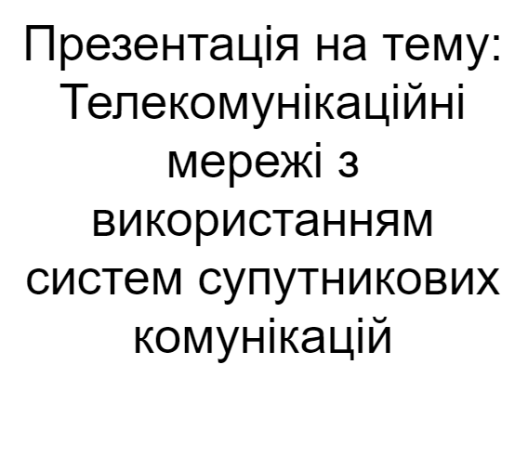
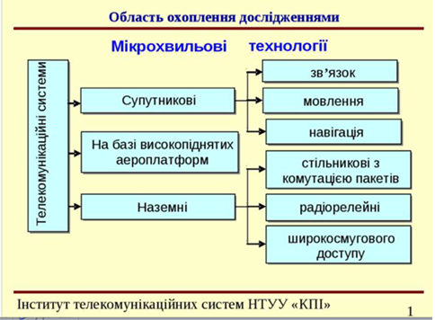
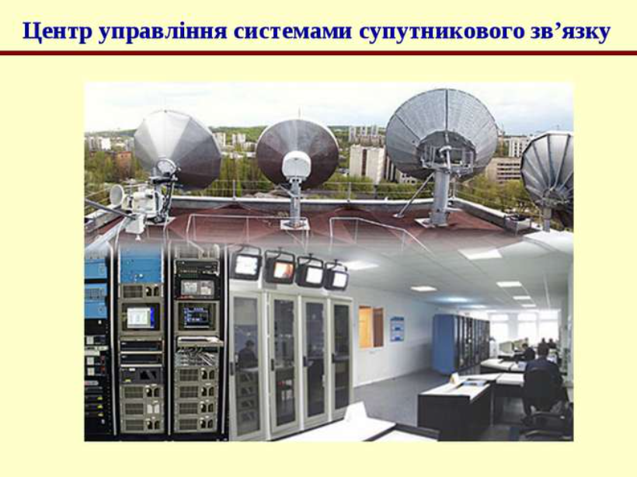
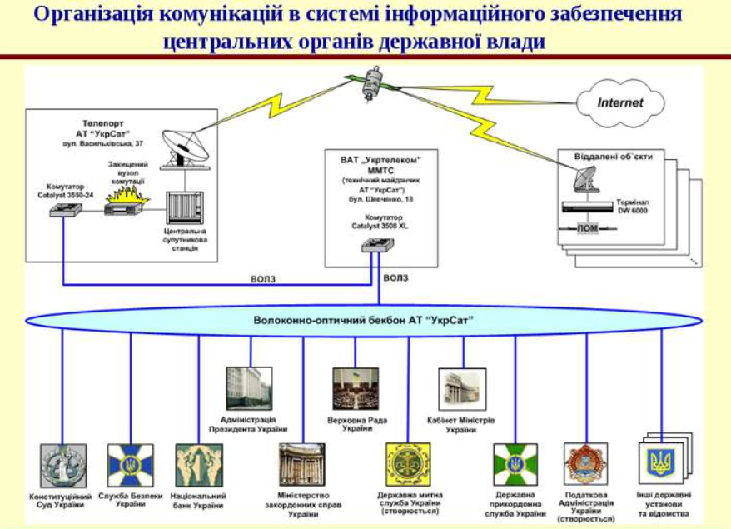
https://svitppt.com.ua/nauka/telekomunikaciyni-merezhi-z-vikoristannyam-sistem-suputnikovih-komunikaciy.html
https://uk.wikipedia.org/wiki/Starlink

Slide 18
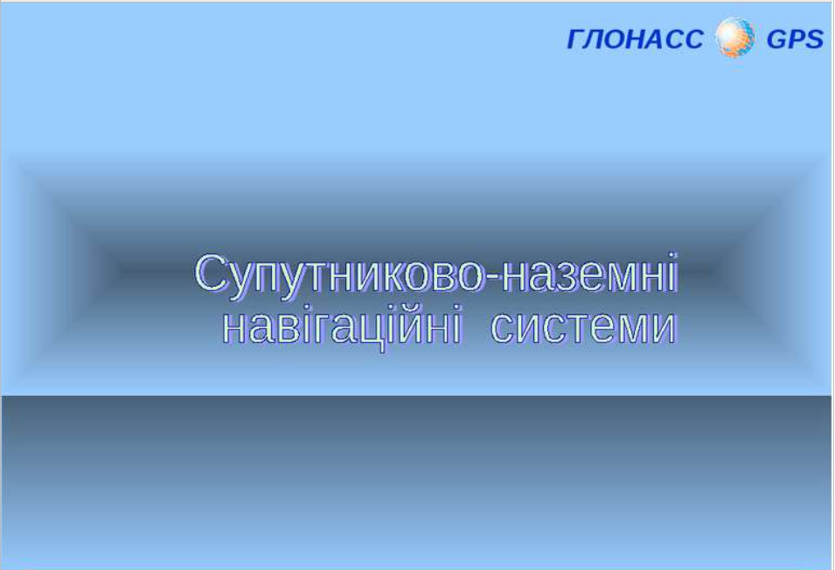
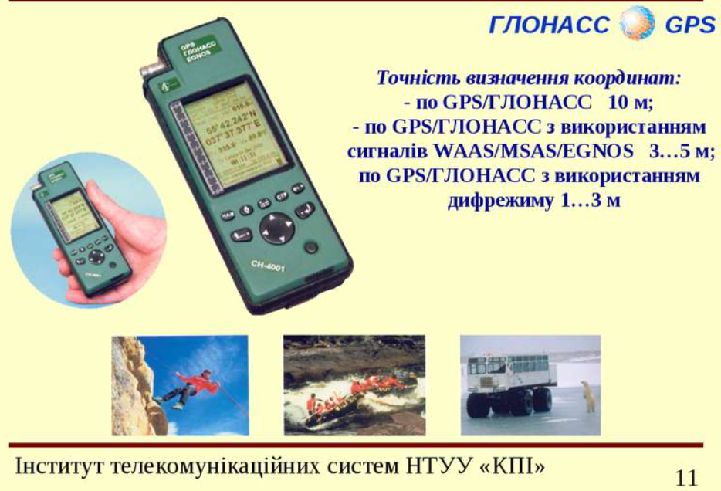
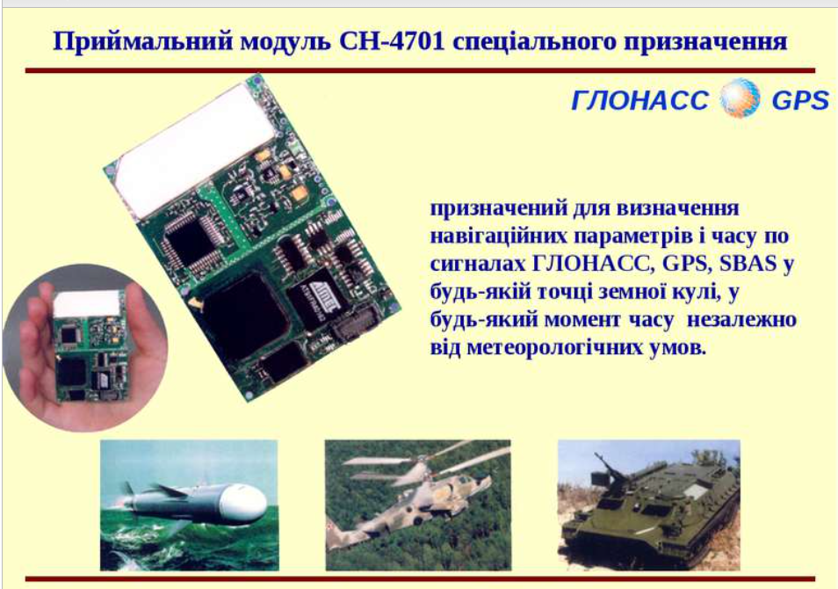
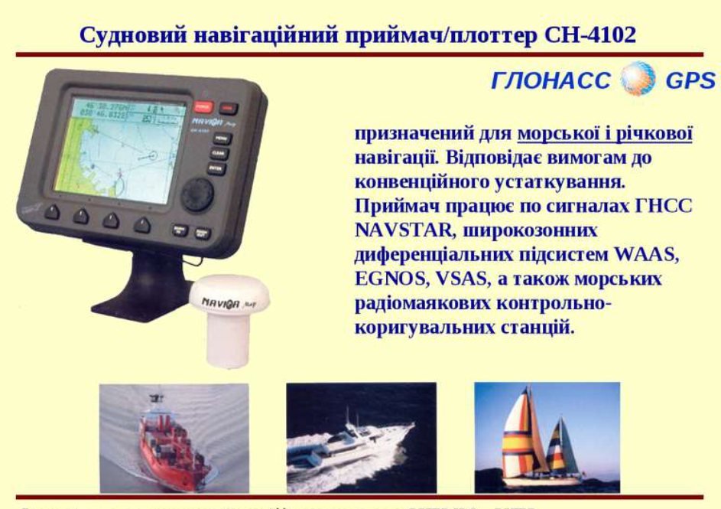
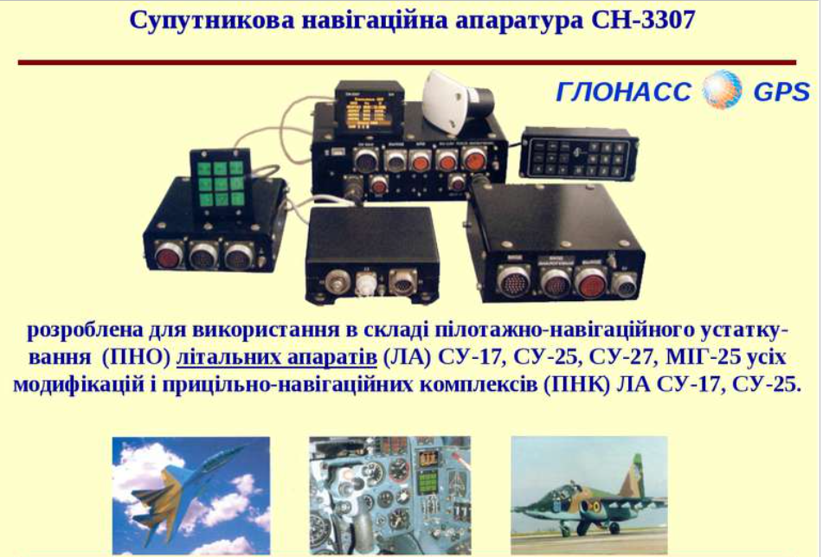

Slide 19

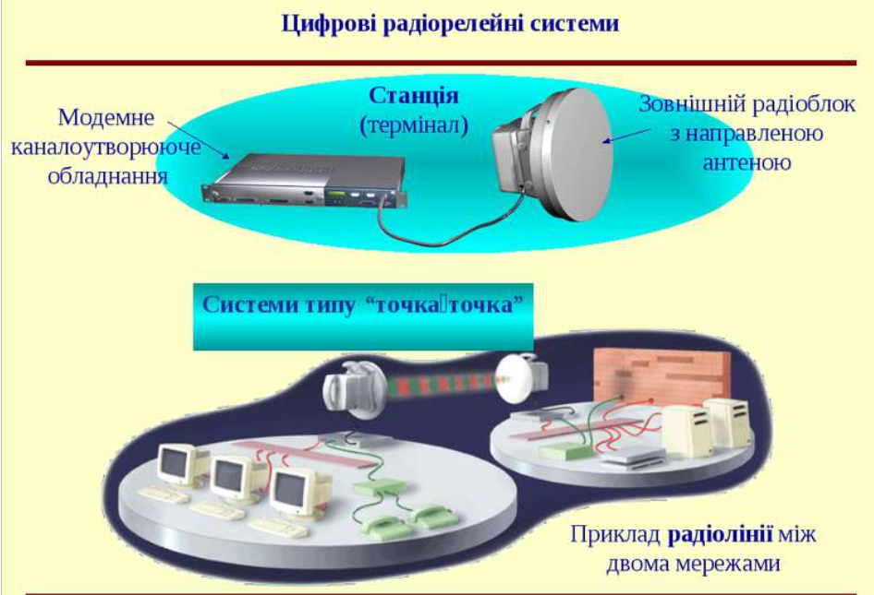

Slide 20

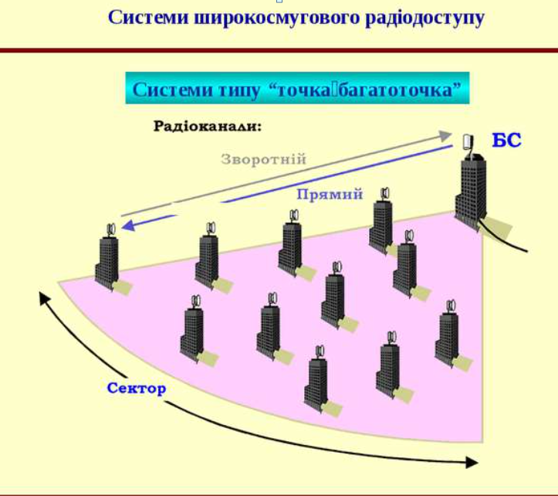
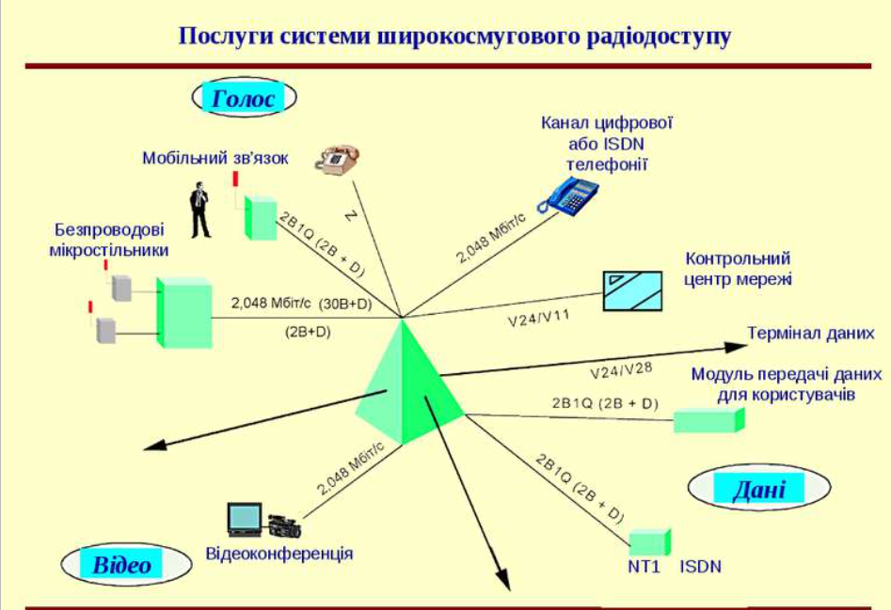

Slide 21
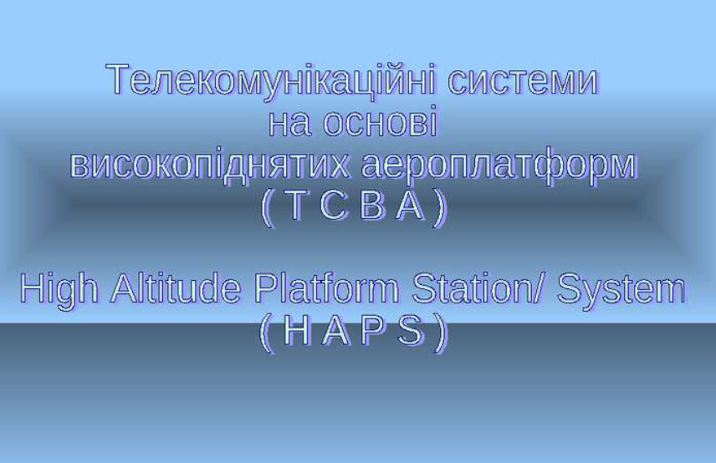
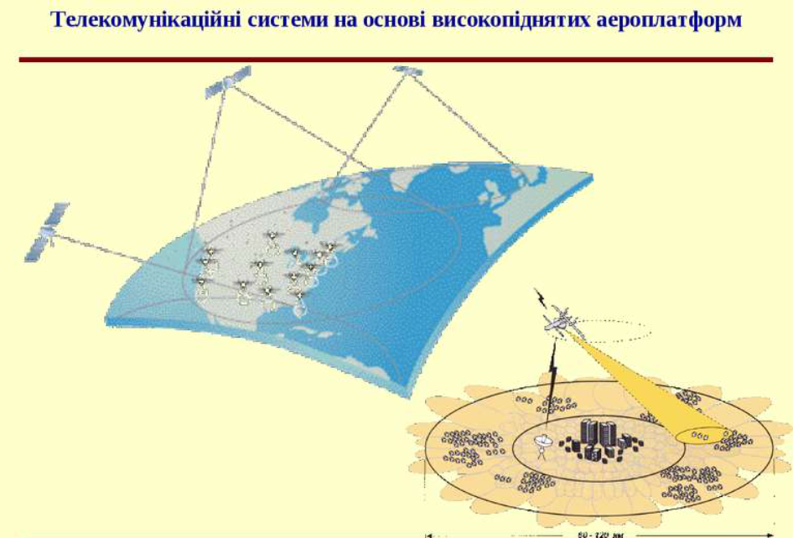
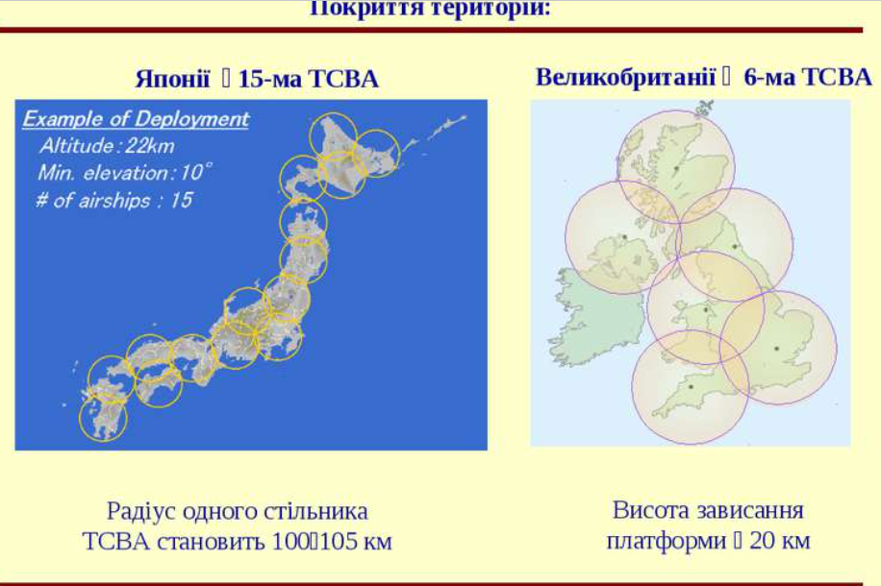

Slide 22

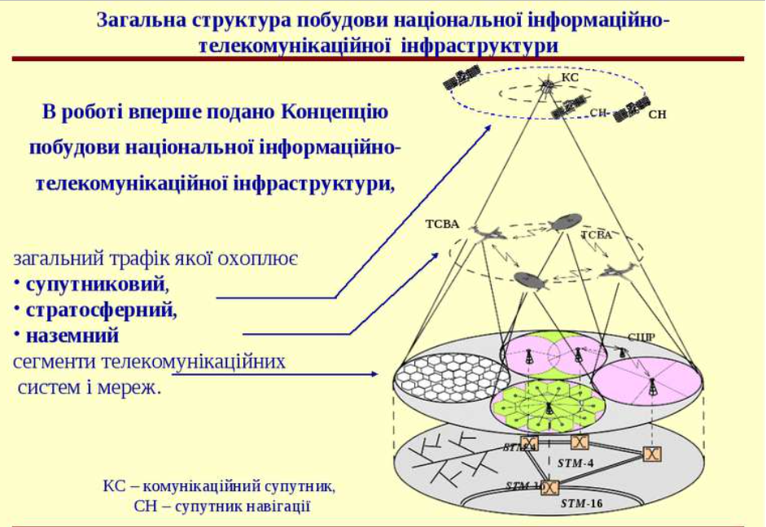

Slide 23

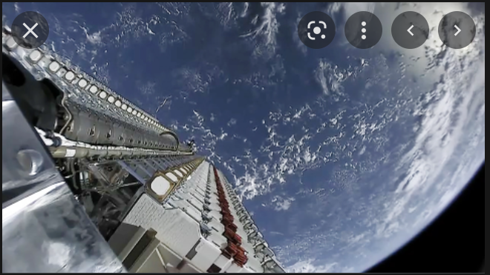
Starlink — проєкт американської компанії SpaceX щодо розробки високопродуктивної супутникової платформи для виготовлення супутників зв'язку та запусків великої їх кількості (сузір'я) у космос. Система надає доступ до широкосмугового інтернету у будь-якій точці планети. Першою компанія почала обслуговувати Канаду та США (2020).
Назва «Starlink» взята із роману Джона Ґріна «Провина зірок». Проєкт почався у 2015 році, а перші два супутники було запущено у тестовий політ 22 лютого 2018 року ракетою Falcon 9. Запуск наступної партії сателітів вже із 60-ти одиниць відбувся у травні 2019 року. У січні 2020 року SpaceX стала власницею найбільшої кількості супутників на орбіті (180 штук). До середини 2020-х років компанія планувала відправити на певні орбіти близько 12 тисяч апаратів, однак у 2019 році з'явилася інформація про заявку на ще 30 тисяч штук.
SpaceX допускає можливість продажу супутників, виготовлених на платформі Starlink, після чого ті зможуть використовуватися у наукових або військових цілях, а зароблені кошти Ілон Маск планує витратити на розробку ракети Starship для польотів на Марс. У майбутньому компанія має намір розмістити подібне сузір'я і на навколомарсовій орбіті.

Slide 24
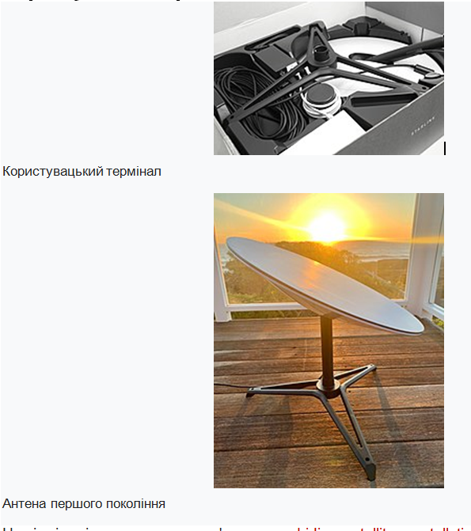
Користувацькі термінали та наземні станції
Станом на 29 квітня 2022 року компанія SpaceX у ході 45 запусків ракети-носія Falcon 9 вивела на орбіту 2439 супутників системи Starlink.1682 супутники перебувають на робочих орбітах.25 супутників перебувають у резерві, неподалік робочої орбіти.113 супутники знаходяться на паркувальних орбітах.Супутник знаходяться в процесі підйому або зниження орбіти, зміни орбітальної площини або переміщення на нову позицію.29 супутників не маневрують тривалий час і повільно знижуються під дією залишкового атмосферного опору (4 з них з першої запущеної партії тестових апаратів версії 0.9).236 супутників зведено з орбіти (56 із них — із першої запущеної партії тестових апаратів версії 0.9, а 38 втрачено внаслідок геомагнітної бурі).

Slide 25
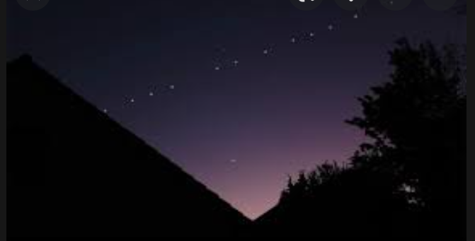
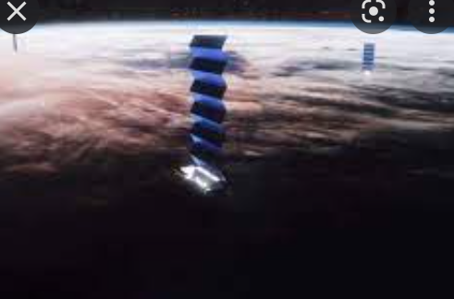
Зменшення яскравості Starlink
У травні 2019 року Маск повідомив, що його команда працює над спеціальним покриттям для корпусу, що зменшить альбедо. У січні 2020 року під час запуску Starlink 2 один із супутників (його назвали «DarkSat») вже був темнішим. Тоді ж представники компанії визнали, що й самі не очікували, що навіть після підйому на 550 км їхні апарати на достатньо темному небі можна буде побачити неозброєним оком. У березні 2020 року астрономи, що відстежували DarkSat, відзвітували про зменшення його яскравості на 55 %. Але цього все ще недостатньо. До того ж темна поверхня швидше нагрівається, що може скоротити термін служби сателітів.
Кожен Starlink піднімається до своєї робочої орбіти приблизно чотири місяці. У цей час його сонячні панелі розташовуються таким чином, що можуть сильно відбивати світло. Однак, опинившись на необхідній висоті, вони повертаються перпендикулярно до земної поверхні, що зменшить до мінімуму це відбиття.
Із місією Starlink 7 запустили черговий пробний супутник під назвою «VisorSat». Він має пару сонцезахисних екранів, виготовлених із легкого матеріалу, що не заважатиме проходженню радіосигналу, але не даватиме відбиватися світлу від фазованих антен. За умови його нормального функціонування, всі сателіти Starlink 9 матимуть подібні екрани.

